Slide 1

CNN을 이용한 음식사진 분류 및 칼로리 도출
Classification of Food Photographs and Deduction of Calories Using CNN(Convolution Neural Network)

Slide 2

INDEX
01. 문제제기
02. 연구당위성
03. 방법론
04. 연구계획
05. 예상결과
06. 진행상황
07. 결론
참고 문헌

Slide 3
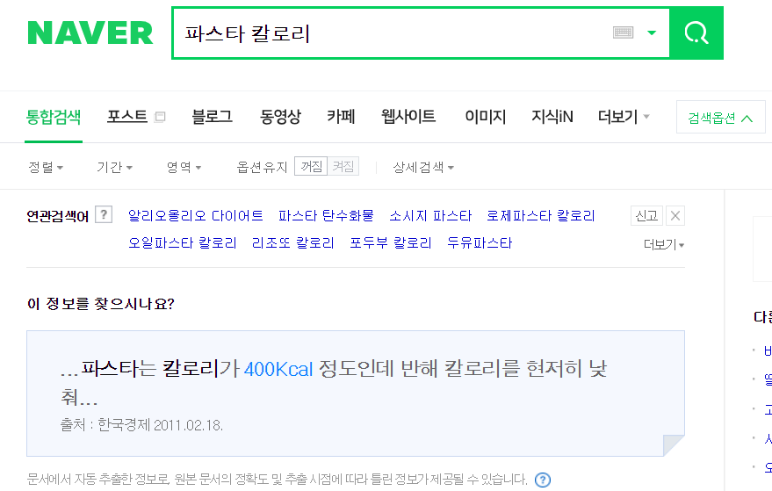
Problem
01.
문제제기
01. 문제제기
01 문제 제기
02 연구 당위성
03 방법론
04 연구 계획
05 예상결과
06 진행상황
07 결론
참고 문헌
음식의 성분에 대한 관심이 높아짐
그러나 칼로리에 대한 신뢰성 높은 정보는 접근하기가 어려움
가장 간단한 방법인 포털 역시 데이터의 신뢰성이 높지 않음

Slide 4
Inperativeness
02.
연구당위성
02. 연구당위성
CNN기법을 이용하여 음식사진들을 유의미한 확률로 음식을 분류
보다 신뢰성 높은 칼로리와 영양정보를 제공
본 연구를 통해 타 서비스 확장 제시
01 문제 제기
02 연구 당위성
03 방법론
04 연구 계획
05 예상결과
06 진행상황
07 결론
참고 문헌

Slide 5


Methodology
03.
방법론
03. 방법론
01 문제 제기
02 연구 당위성
03 방법론
04 연구 계획
05 예상결과
06 진행상황
07 결론
참고 문헌
1. 데이터 수집
2. 분석 방법론
음식 사진: 포털 사이트
(구글 검색, 구글 이미지넷 등)에서 크롤링
칼로리 정보: 식품안전나라 식품영양성분 DB OPEN API
Python의 딥러닝 모듈 Keras를 활용하여
CNN기법으로 분석

Slide 6

Plan
04.
연구계획
04. 연구계획
1
음식 종류 선정
2
데이터 수집
3
01 문제 제기
02 연구 당위성
03 방법론
04 연구 계획
05 예상결과
06 진행상황
07 결론
참고 문헌
데이터를 학습
4
테스트
2~4 반복

Slide 7



Expected result
05.
예상결과
05. 예상결과
01 문제 제기
02 연구 당위성
03 방법론
04 연구 계획
05 예상결과
06 진행상황
07 결론
참고 문헌
Input
Process
Output
1. 투입된 음식사진을
분석하여 가장 확률이
높은 음식을 도출
2. 도출된 음식 칼로리를
DB에서 찾아 출력
음식사진을 투입
1회 제공량 기준
칼로리와 영양소 출력

Slide 8
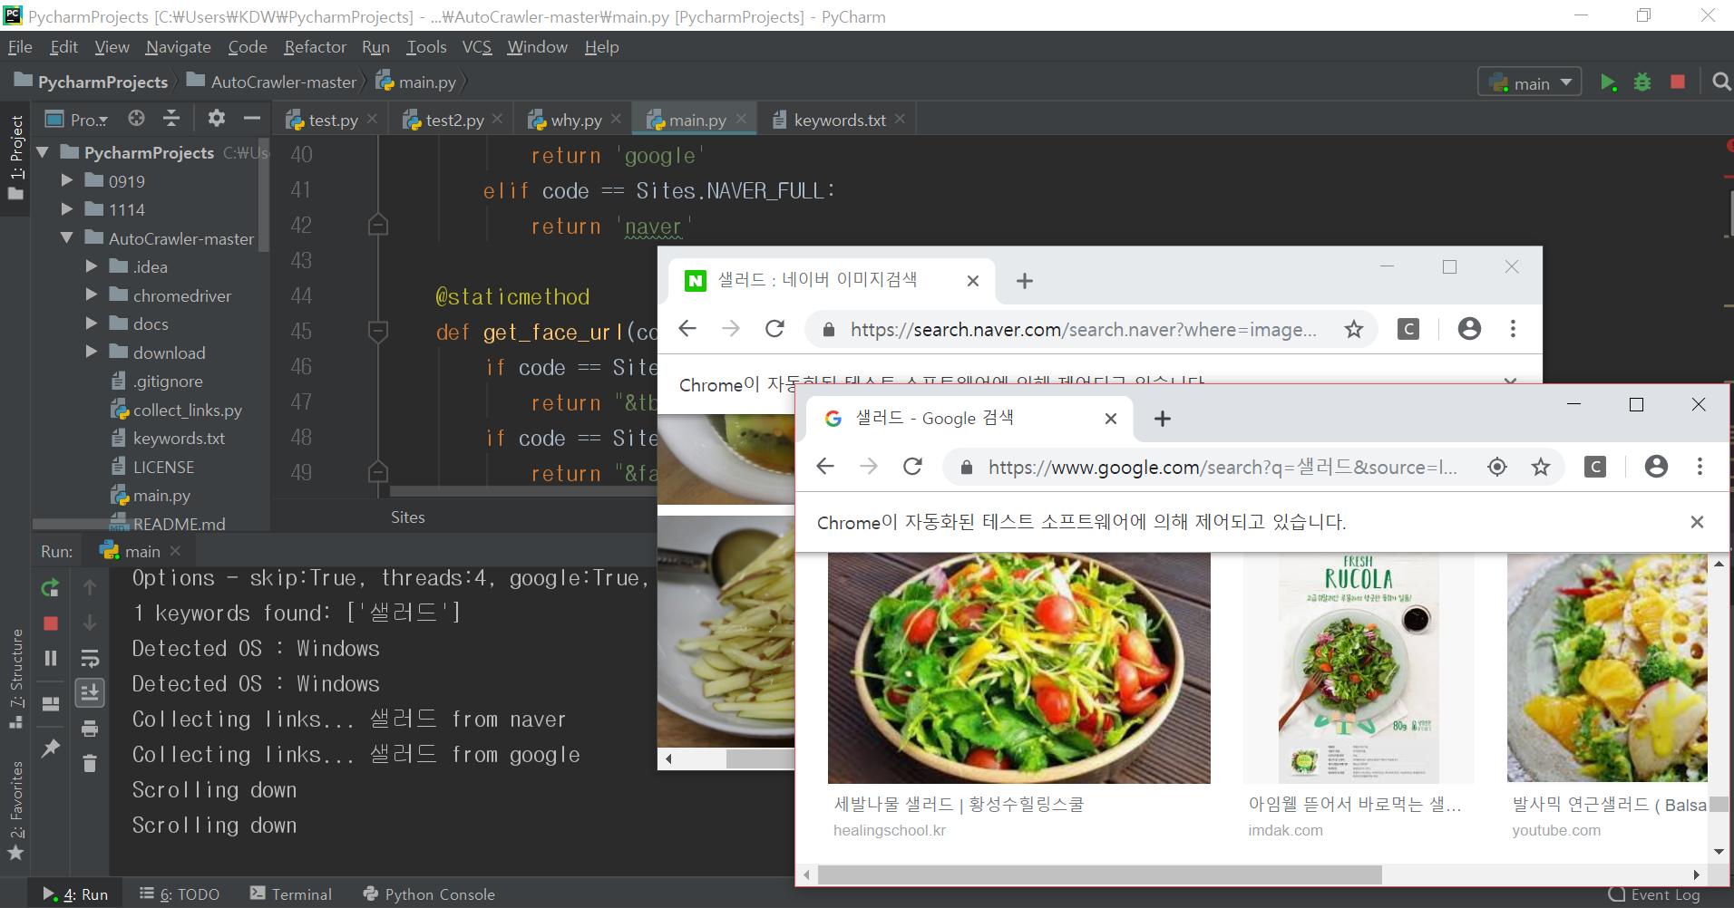
Progress situation
06.
진행상황
06. 진행상황
1) 음식종류 선정 및 데이터 수집
→ 파이썬 코드를 이용하여 ‘구글’, ‘네이버’에서 이미지 데이터 크롤링
01 문제 제기
02 연구 당위성
03 방법론
04 연구 계획
05 예상결과
06 진행상황
07 결론
참고 문헌

Slide 9
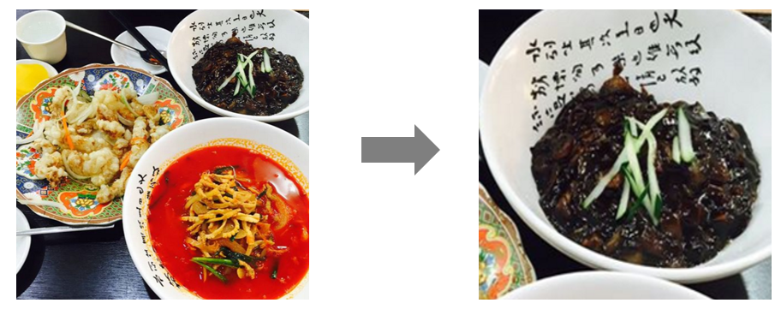
Progress situation
06.
진행상황
06. 진행상황
1) 음식종류 선정 및 데이터 수집
→ 크롤링한 이미지들을 사용할 수 있는 형태로 바꾸기 위해 직접 전처리 작업
01 문제 제기
02 연구 당위성
03 방법론
04 연구 계획
05 예상결과
06 진행상황
07 결론
참고 문헌

Slide 10
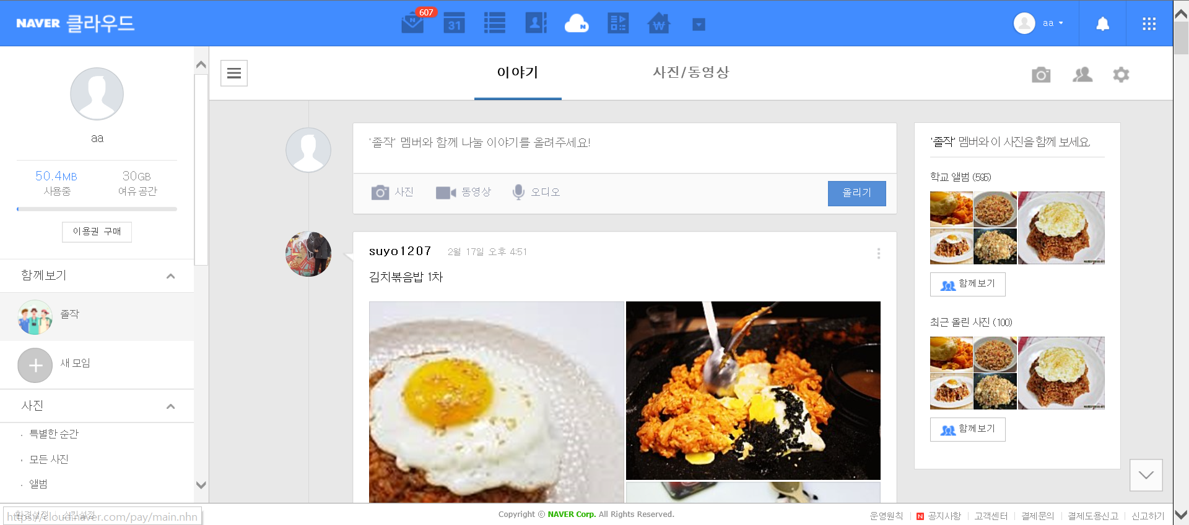
Progress situation
06.
진행상황
06. 진행상황
1) 음식종류 선정 및 데이터 수집
→ 네이버 클라우드를 통해 수집된 이미지 공유
01 문제 제기
02 연구 당위성
03 방법론
04 연구 계획
05 예상결과
06 진행상황
07 결론
참고 문헌

Slide 11
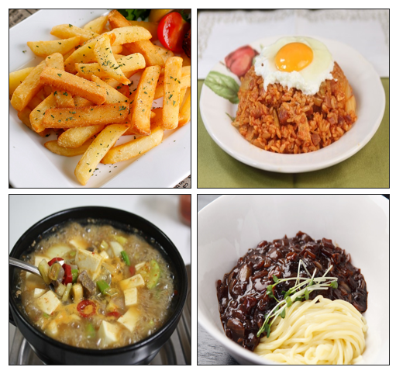
Progress situation
06.
진행상황
06. 진행상황
1) 음식종류 선정 및 데이터 수집
→ 처음 4개 종류의 음식을 선정하여 7:3비율로 훈련셋과 검증셋을 나눔
Train set
1,373개 이미지(70%)
01 문제 제기
02 연구 당위성
03 방법론
04 연구 계획
05 예상결과
06 진행상황
07 결론
참고 문헌
Validation set
589개 이미지(30%)
1,962개 이미지

Slide 12
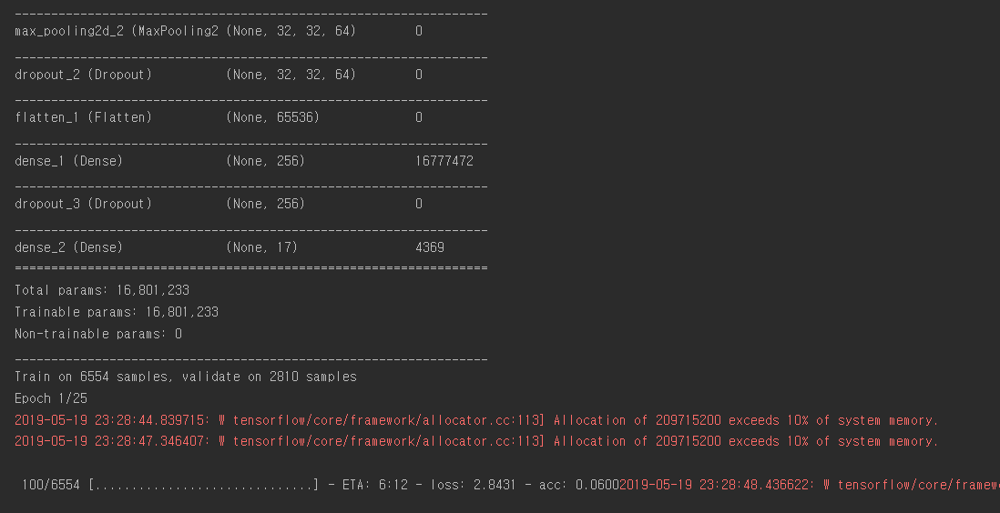
Progress situation
06.
진행상황
06. 진행상황
2) 학습
01 문제 제기
02 연구 당위성
03 방법론
04 연구 계획
05 예상결과
06 진행상황
07 결론
참고 문헌
→ 정확도 0.8115

Slide 13
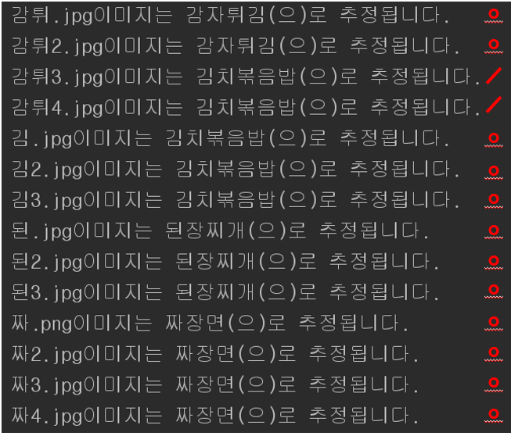
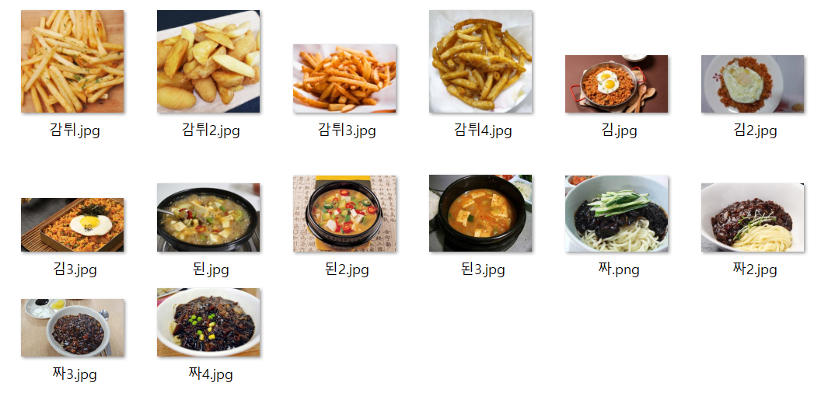
Progress situation
06.
진행상황
06. 진행상황
3) 테스트
01 문제 제기
02 연구 당위성
03 방법론
04 연구 계획
05 예상결과
06 진행상황
07 결론
참고 문헌

Slide 14
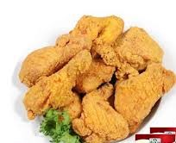
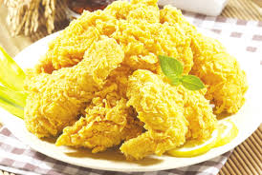
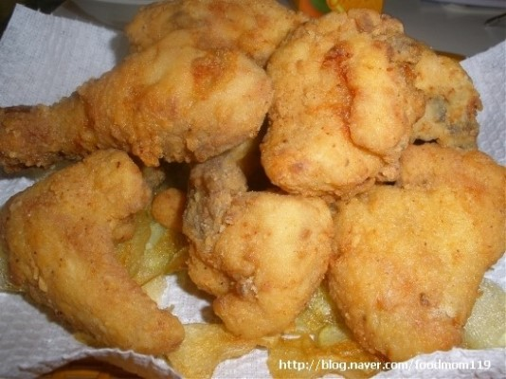
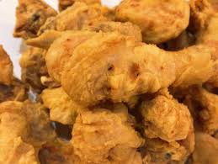
Progress situation
06.
진행상황
06. 진행상황
4) 지적사항(문제점)
01 문제 제기
02 연구 당위성
03 방법론
04 연구 계획
05 예상결과
06 진행상황
07 결론
참고 문헌
음식사진의 각도나 거리, 실제음식의 중량차이에 따라 검증데이터의 정확한 칼로리를 계측하는데 한계가 있음

Slide 15
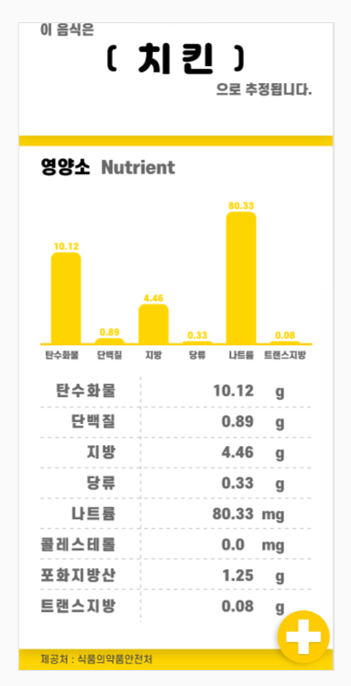
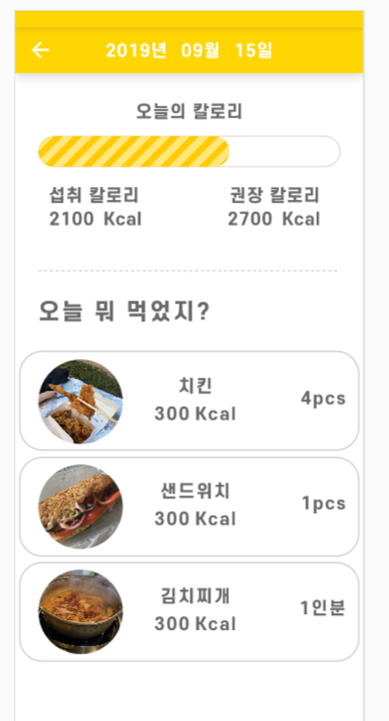
Progress situation
06.
진행상황
06. 진행상황
4) 해결책 (어플 제작)
다른 분석 방법을 사용해보려 하였으나
객체탐지를 실시하는데 있어 이해가
부족하여 한계가 있었음
따라서 UI에서 사용자가 직접 자신이 먹은 양을 입력하고 입력된 양에 따른 해당 음식의 칼로리를 제공하는 방식으로 문제 해결
어플 제작 단계에서 사용자에게 직접
1인분당 칼로리 및 영양소 정보를 제공
01 문제 제기
02 연구 당위성
03 방법론
04 연구 계획
05 예상결과
06 진행상황
07 결론
참고 문헌

Slide 16

Progress situation
06.
진행상황
06. 진행상황
1) ~ 3) 과정 반복
01 문제 제기
02 연구 당위성
03 방법론
04 연구 계획
05 예상결과
06 진행상황
07 결론
참고 문헌

Slide 17
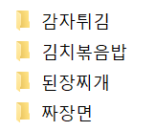
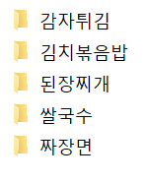
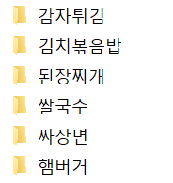
Progress situation
06.
진행상황
06. 진행상황
음식종류 선정 및 데이터 수집
학습
→ 한 종류 씩 추가하며 정확도 관찰, 개선(학습 이미지 크기/학습횟수/배치사이즈 조절)
정확도 0.8115
정확도 0.7732
01 문제 제기
02 연구 당위성
03 방법론
04 연구 계획
05 예상결과
06 진행상황
07 결론
참고 문헌
new
정확도 0.7406
new

Slide 18
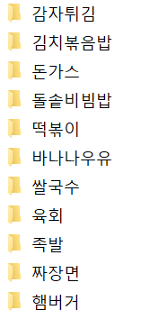

Progress situation
06.
진행상황
06. 진행상황
음식종류 선정 및 데이터 수집
학습
→ 각 종류별로 테스트셋에 넣어 정확도 확인
…
01 문제 제기
02 연구 당위성
03 방법론
04 연구 계획
05 예상결과
06 진행상황
07 결론
참고 문헌
정확도 0.7182

Slide 19
Progress situation
06.
진행상황
06. 진행상황
음식종류 선정 및 데이터 수집
학습
→ 각 종류별로 테스트셋에 넣어 정확도 확인
김치볶음밥 : 63.8%
돈가스 : 44.6% (39.3% 떡볶이로 예측)
돌솥비빔밥 : 47% (14% 족발로 예측, 15% 김치볶음밥으로 예측)
떡볶이 : 96%
바나나우유 : 84.1%
쌀국수 : 62.6%
육회 : 89.4%
족발 : 71.8%
짜장면 : 47.3% (27% 족발로 예측)
햄버거 : 49.5% (33% 떡볶이로 예측)
01 문제 제기
02 연구 당위성
03 방법론
04 연구 계획
05 예상결과
06 진행상황
07 결론
참고 문헌
out
떡볶이 제거

Slide 20
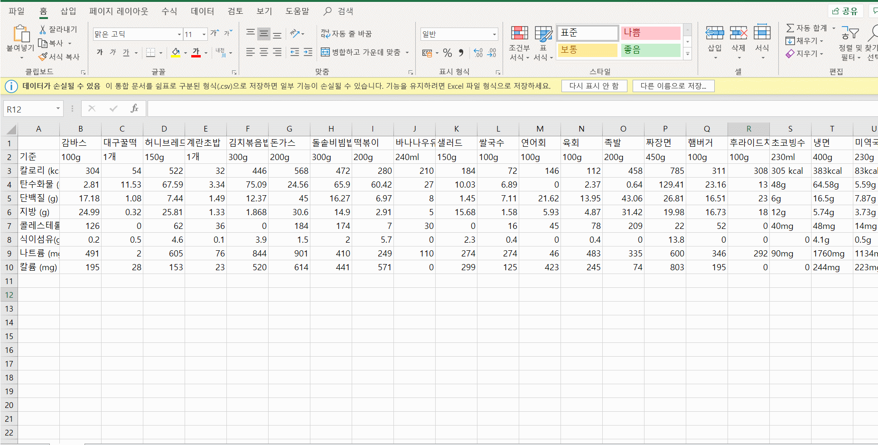
Progress situation
06.
진행상황
06. 진행상황
학습) 영양정보 매칭
→ 테스트시 칼로리 등 영양정보가 출력될 수 있도록 각 음식과 영양정보 매칭
01 문제 제기
02 연구 당위성
03 방법론
04 연구 계획
05 예상결과
06 진행상황
07 결론
참고 문헌

Slide 21
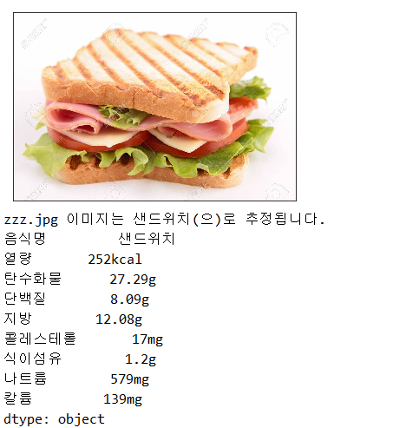
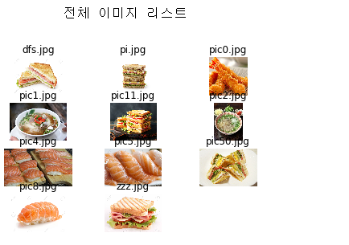
Progress situation
06.
진행상황
06. 진행상황
시각화) 영양정보 매칭
→ 입력된 이미지와 영양 정보를 파이썬의 Matplot 및 Series를 통해 출력
01 문제 제기
02 연구 당위성
03 방법론
04 연구 계획
05 예상결과
06 진행상황
07 결론
참고 문헌

Slide 22
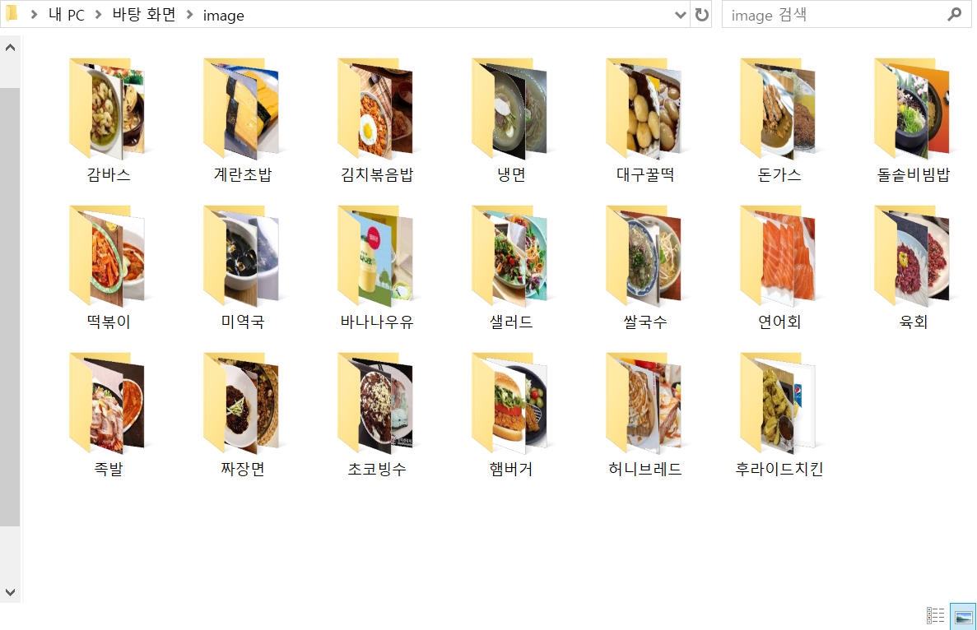
Progress situation
06.
진행상황
06. 진행상황
보완) 데이터 수집
→ 총 20종류의 음식 이미지 수집 (각 음식당 약 400~600개의 이미지)
01 문제 제기
02 연구 당위성
03 방법론
04 연구 계획
05 예상결과
06 진행상황
07 결론
참고 문헌

Slide 23
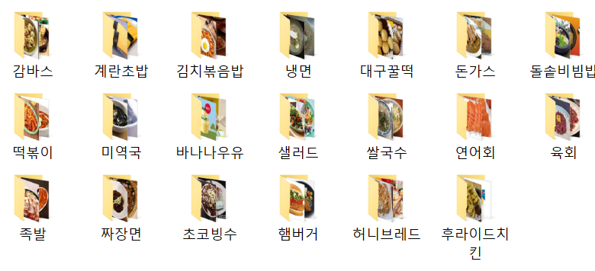
Progress situation
06.
진행상황
06. 진행상황
보완) 데이터 수집 및 학습
→ 7:3 비율로 수집된 이미지를 훈련셋과 검증셋으로 나눔
Train set
8,381개 이미지(70%)
01 문제 제기
02 연구 당위성
03 방법론
04 연구 계획
05 예상결과
06 진행상황
07 결론
참고 문헌
Validation set
3,592개 이미지(30%)
11,973개 이미지
→ 정확도 0.6921

Slide 24
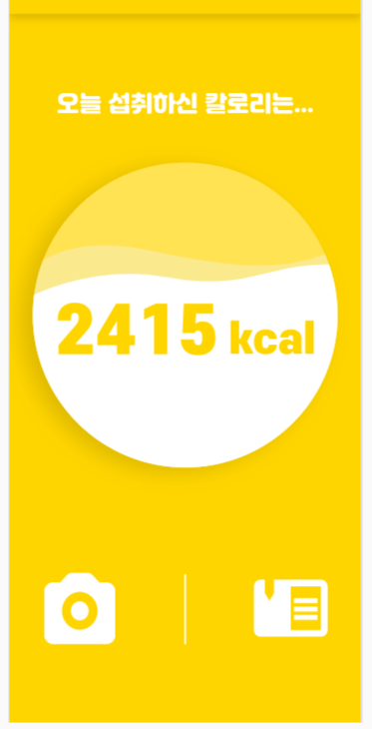
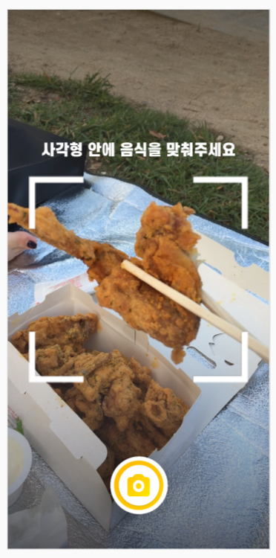
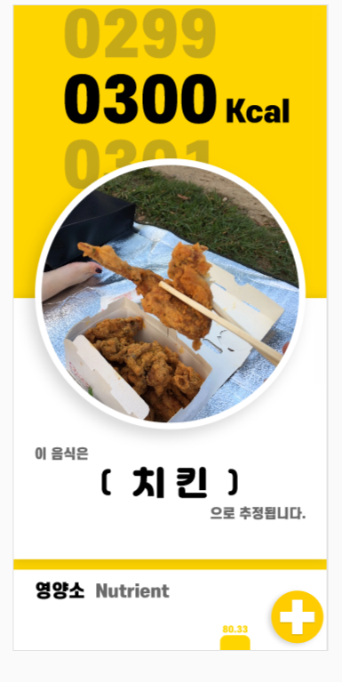
Progress situation
06.
진행상황
06. 진행상황
설계) 프로토타입 작성
→ 어플 제작의 대략적 디자인 구성
01 문제 제기
02 연구 당위성
03 방법론
04 연구 계획
05 예상결과
06 진행상황
07 결론
참고 문헌

Slide 25
Conclusion
07.
결론
07. 결론
사용자에게 정확한 칼로리와 음식 성분 정보를 제공
본 연구를 통해 향후 기존의 칼로리 데이터 제공 앱이나 식단관리 앱과 연동하여 사업의 확장 가능성 제시
사진의 각도나 음식의 양에 따라 검증데이터의 정확한 칼로리 계측이 어려운 점을 고려, 영양정보데이터 앱을 통해 100g당 칼로리나 1인분당 칼로리를 제공하여 사용자가 직접 정보를 선택할 수 있도록 함
01 문제 제기
02 연구 당위성
03 방법론
04 연구 계획
05 예상결과
06 진행상황
07 결론
참고 문헌

Slide 26
참고문헌
참고문헌
Dianxun Shuai, Yoichiro Watandbe. (1994). CNN.
ICONIP : International Conference On Neural Information Processing, 1(3), 525-530.
신동, 김병만. (2016). Convolutional Neural Network와 Tensorflow를 활용한 차량 모델 판별. 한국정보과학회 학술발표논문집, , 2074-2076.
김정진, 조성욱, 지영민. (2017). CNN을 이용한 이미지 분류.
Proceedings of KIIT Conference, , 452-453.
류장욱, 이상협, 이종덕, 배태호, 오병우. (2018). CNN 기법을 이용한 차량 종류 식별. Proceedings of KIIT Conference, , 236-237.
우상연, 이준규. (2018). CNN 모델 이전학습을 이용하여 고기의 익힘 정도 성능 측정.
한국정보과학회 학술발표논문집, , 2149-2150.
박진현, 황광복, 박희문, 최영규. (2019). 어종 분류를 위한 CNN의 적용.
한국정보통신학회논문지, 23(1), 39-46.
01 문제 제기
02 연구 당위성
03 방법론
04 연구 계획
05 예상결과
06 진행상황
07 결론
참고 문헌

